Slide 1
(Ab)wärme kommt jetzt über die Strasse
CO₂-neutrale
mobile Wärmeversorgung
mit
Innovativen LatentWärmespeichern
Marcel Steppuhn

Slide 2
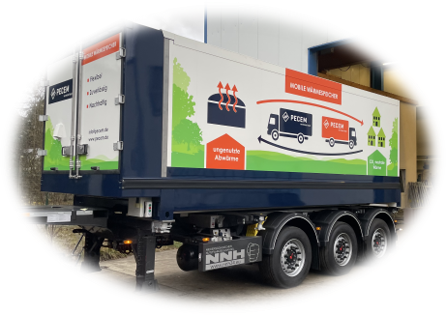
Steigende Wärmekosten |  | Ungenutzte Abwärme |  | PCM Energy
Wärmekosten |  | Wärmeentsorgung |  | PCME-Technologie
Erwarteter Anstieg der Wärmepreise in den nächsten Jahren durch CO₂-Bepreisung Kosten der Wärmeversorgung werden sich im privaten, gewerblichen und öffentlichen Bereich deutlich erhöhen |  | Entsorgung von Abwärme in die Atmosphäre Hohe Aufwendungen für deren Entsorgung (z.B. Ventilation, Kühltürme) |  | Die Speicherung und der Transport von ungenutzter Ab(fall)-Wärme in mobilen Latent-Wärmespeichern Die Substitution fossiler Energie- träger wie Öl und Gas Eine drastische Reduzierung des CO₂-Ausstoßes durch Substitution fossiler Wärmeerzeugung Heizkostenersparnis

Slide 3
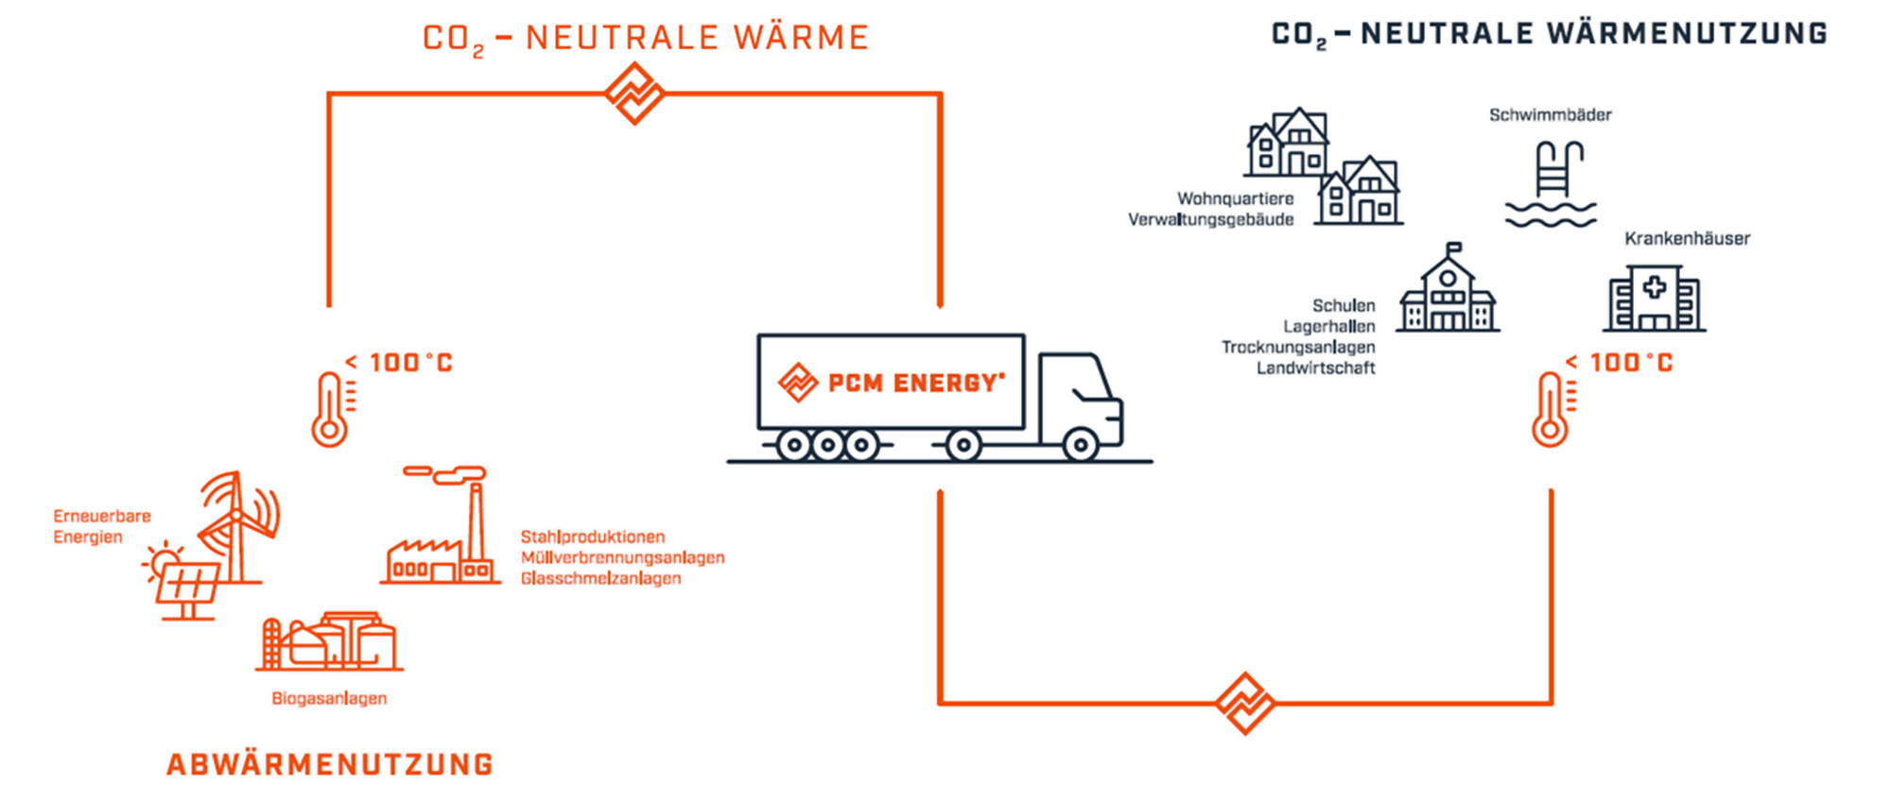
Mobile Wärmeversorgung mit mobilen LatentWärmeSpeichern
Betreiber
(Wärmequelle, Wärmesenke oder Dienstleister)
bis 10 km Entfernung

Slide 4
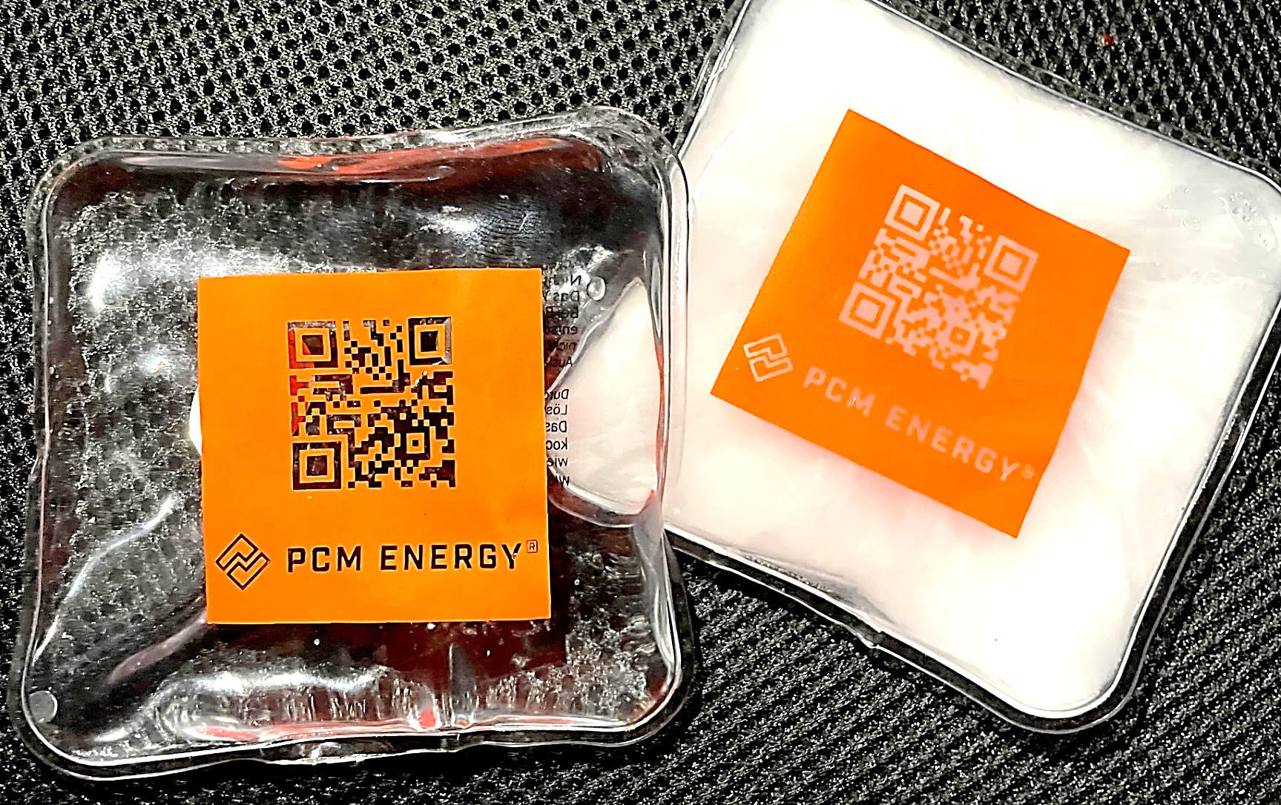
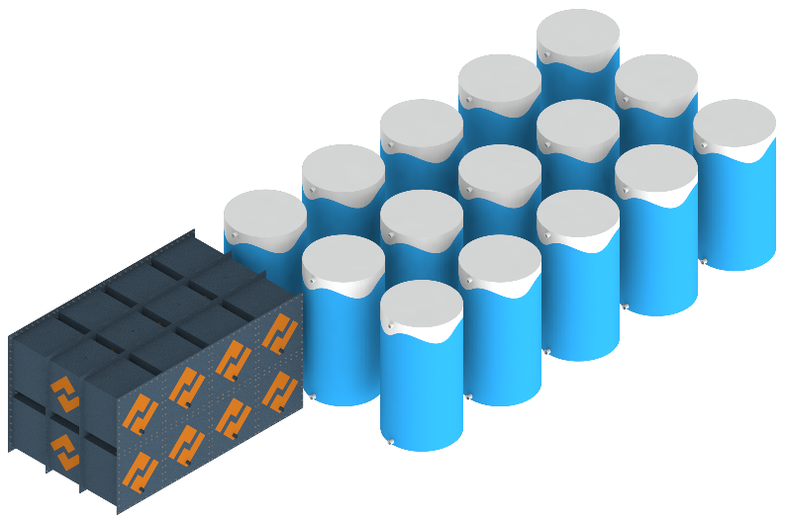
Grundlage der PCM Technologie – Phasenwechselmaterial
Bekannt und bewährt in der Tasche, umweltfreundlich und nachhaltig im Wärmecontainer:
Wärmespeicherung im Phasenübergang flüssig-fest
Hier spricht man von „latenter Energie“
Notes:
Energiemenge Phasenübergang im Vgl. zu Temperaturdifferenz? 3-4x Energiemenge im Transport

Slide 5
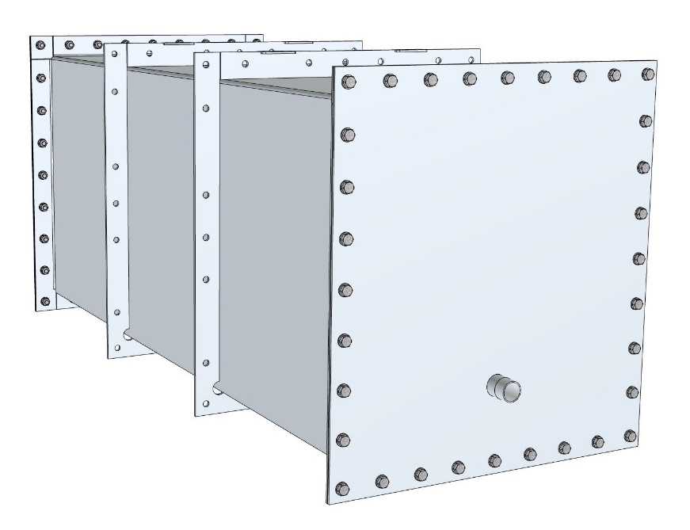
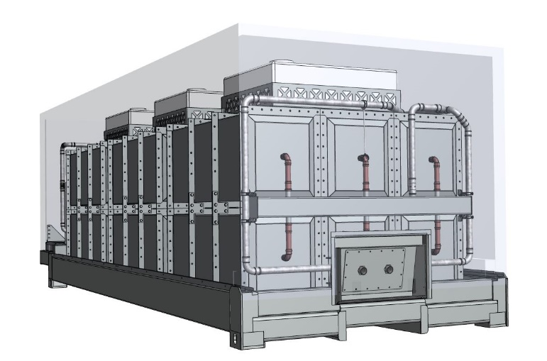
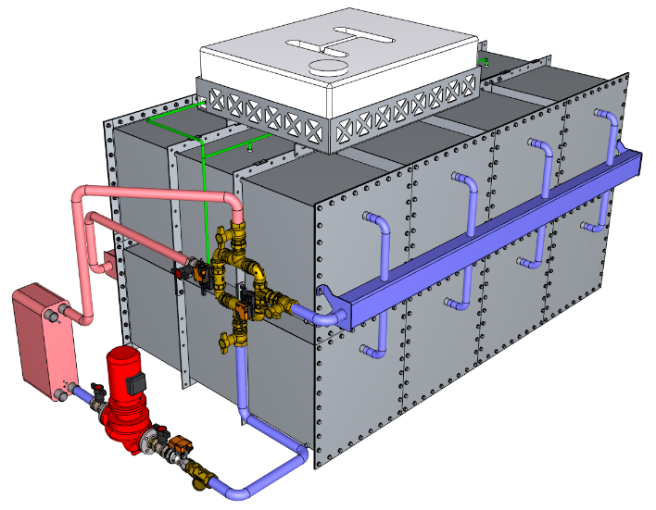
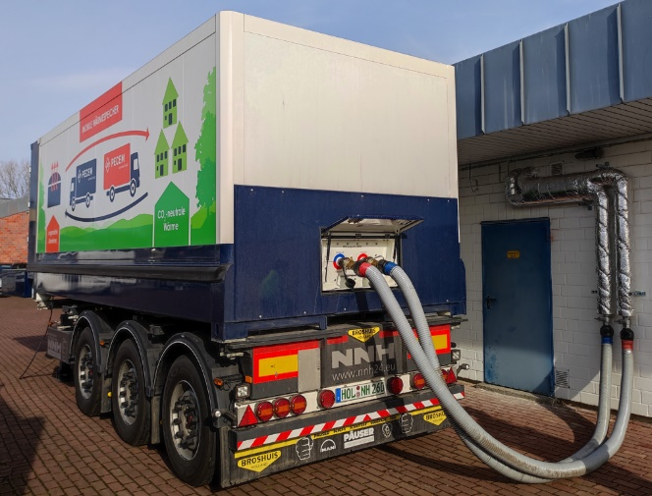
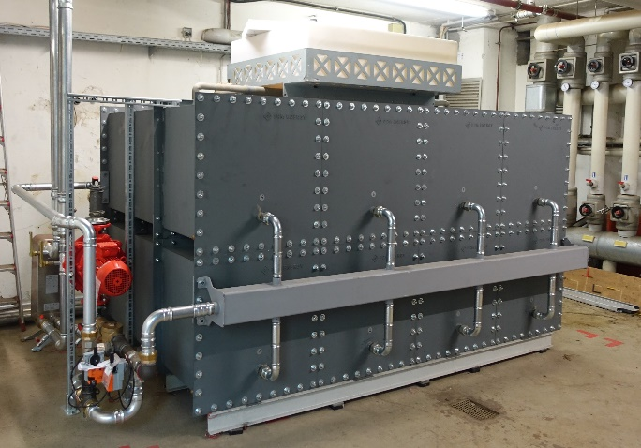
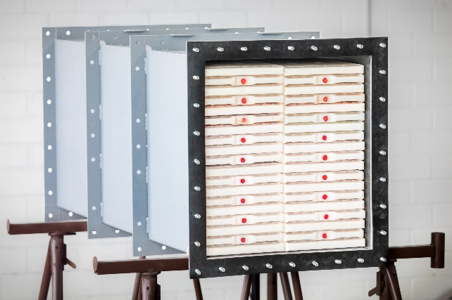
Speichersysteme auf Basis des patentierten CUBEs
CUBE – Der Grundbaustein
Mobile Lösung
Stationäre Lösung

Slide 6
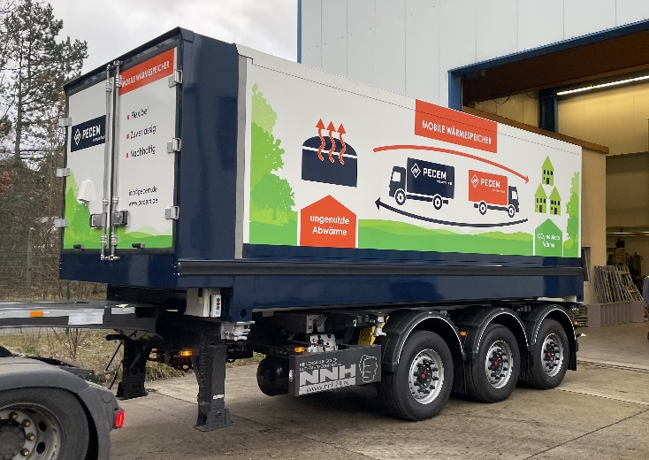
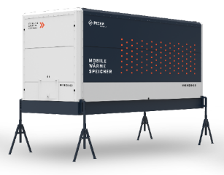
PCM-Technologie für mobile Latent-WärmeSpeicher
Speicher mit Fahrwerk mLWS04-00 58-15
Maximale Speicherkapazität
Mit festem Fahrwerk für effizienten Wechsel
Speicher Container mLWS05-00 58-12 Aufbau auf Wechselbrücke oder Confoot-Stützen
maximale Flexibilität für verschiedene Transportlösungen

Slide 7
Mobile Speicher – Wärme hinbringen, wo sie benötigt wird
effizient | Kapazität pro Speicher: 1,5 MWh* Kurze Be-/Entladezeiten (4 – 6 h) → 2 Speicher im Wechselbetrieb ermöglichen ≈ 3 - 4 MWh einspeisbare Wärme pro Tag Für kurze Wege: Entfernungen bis 10 km sind wirtschaftlich; 3 – 5 km sind ideal
unkompliziert | Anschluss unkompliziert nachrüstbar Schnelle Umsetzung: ohne langfristige Genehmigungsprozesse, ohne aufwändige Umbaumaßnahmen
nachhaltig | Überschüssige Abwärme nutzbar machen CO₂-Einsparung: >170 Tonnen p.a. je 1.000 MWh genutzter Abwärme
* Nutzbare Speicherkapazität ≈ 1,2 MWh bei Speichermaterial mit Phasenwechsel bei 58°C und ΔT = 35 K

Slide 8
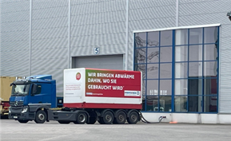
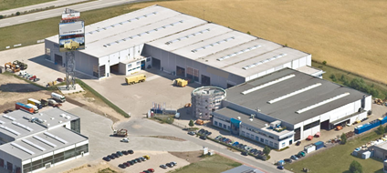
Mobile Speicher – Industriehalle / MeckPomm
Anwendung | Industriehalle mit Fußbodenheizung nutzt Abwärme aus Biogasanlage Kapazität des Speichers: 2,0 MWh, nutzbar 1,75 MWh 2 Speicher im Wechselbetrieb ermöglichen ≈ 2 MWh Wärmetransport pro Tag
Vorteile | Schnelle Umsetzung: unkomplizierte Anschlussmöglichkeiten ohne aufwändige Umbaumaßnahmen keine langfristigen Genehmigungen notwendig
Nachhaltig | Entfernung Biogasanlage zur Halle nur 7 km Überschüssige Abwärme ersetzt fossile Brennstoffe CO₂-Einsparung: >170 Tonnen p.a. je 1.000 MWh genutzter Abwärme

Slide 9
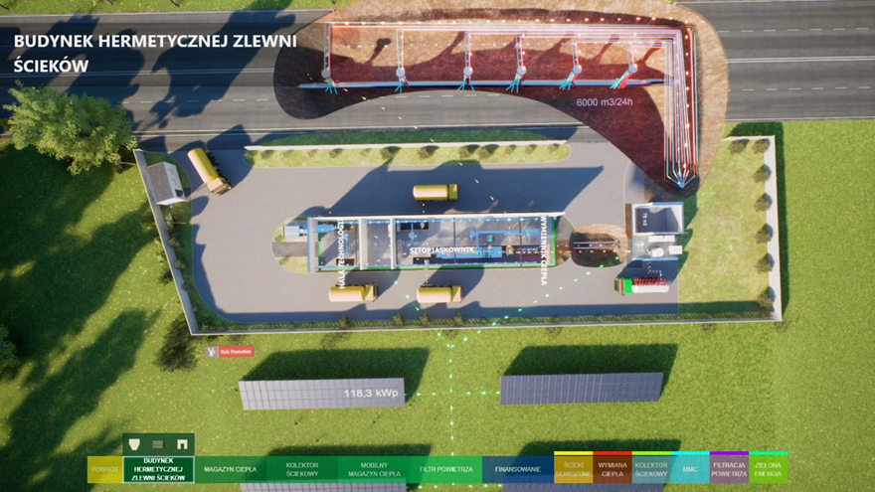
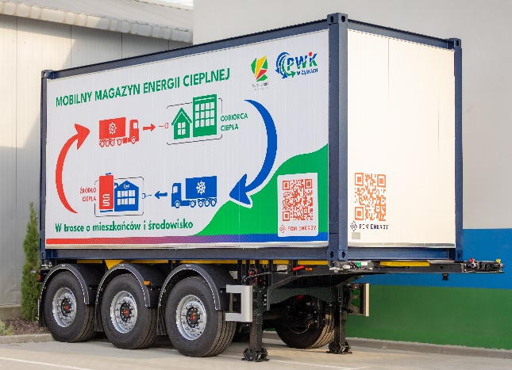
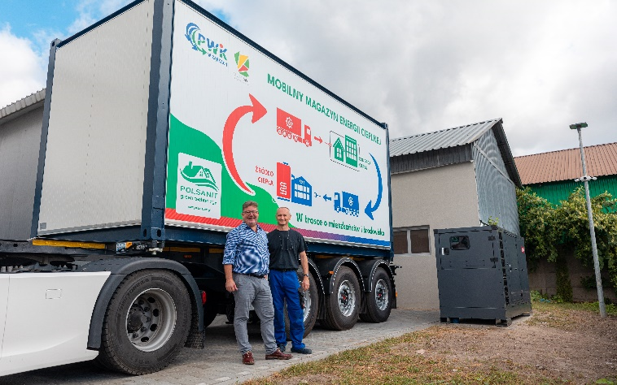
Mobile Containerspeicher – PWiK in Polen nahe Warschau
Anwendung | Fluss-, Erd-, Abwasserwärme und Power-to-heat aus PV-Strom als Wärmequelle kombiniert Kindergarten und Industriehalle als Wärmeabnehmer Kapazität pro Speicher: 1,2 MWh, nutzbar 1,05 MWh 2 Speicher im Wechselbetrieb ermöglichen ≈ 2 MWh Entladung Wärme pro Tag
Vorteile | Schnelle Umsetzung in nur 3 Monaten mehrere Wärmeabnehmer kombiniert keine Übergabestationen notwendig vollständige Be-/Entladung trotz niedriger Leistung in ca. 10 – 12h →2x täglich
Nachhaltig | Entfernungen nur 3 bzw. 7 km Wärme-Energie bleibt in der Kommune Wärmequelle und Abnehmer als langfristige Partner

Slide 10
CO₂-neutrale Wärmeversorgung aus Abwärme
Ungenutzte Prozessabwärme gilt als Erneuerbare Energie.
Dank der hohen Energiedichte im Speicher ist die Höhe der CO₂-Emission je kWh sehr gering und sinkt mit einem E-LKW sogar auf 0 g/kWh.
Je 1.000 MWh/Jahr werden durch die Nutzung von Abwärme >170 t CO₂/Jahr eingespart.

Slide 11
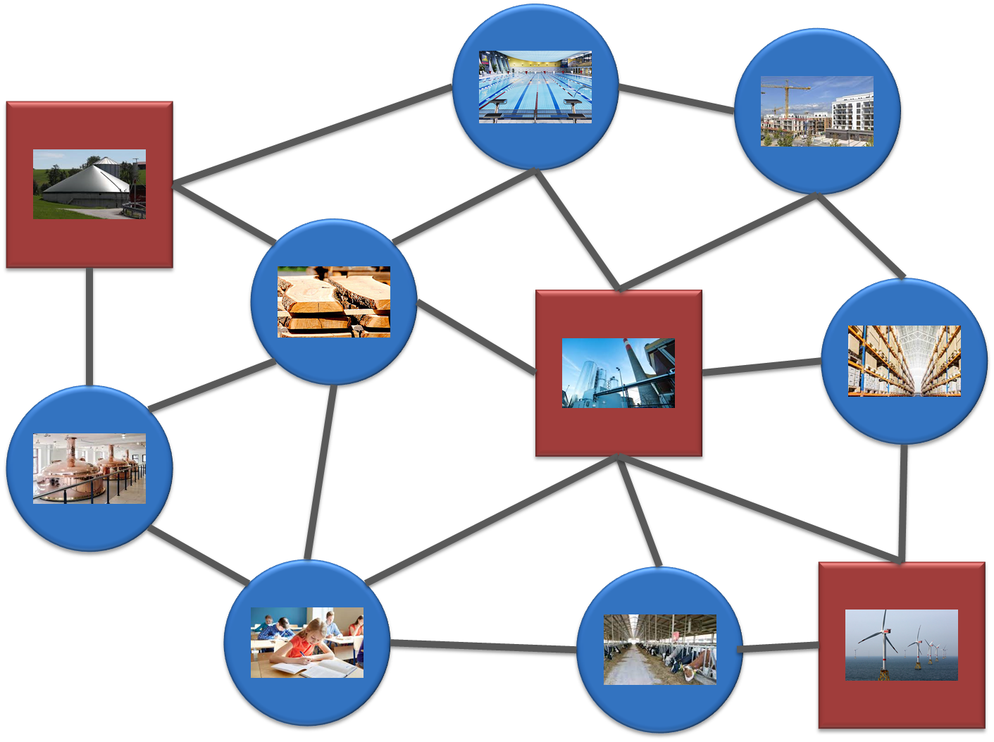
Möglichkeit für Intelligente mobile Nahwärmenetze – Smart Thermal Grids
Schwimmbäder
Biogasanlagen
Wohnquartiere
Industrieabwärme
Lagerhallen
Trocknungsprozesse
Erneuerbare Energie
Brauereien
7.3
Schulzentren
Tierzucht
CO₂ -neutrale Wärmeversorgung

Slide 12
PCM Energy gewann im Jahr 2021 den 3. Zukunftspreis von insgesamt 256 Bewerbern des Sächsischen Umweltministeriums SMEKUL mit der Idee eines mobilen thermischen Nahwärmenetzes (STG) aus Abwärme
Smarte thermische Energienetze für Klimaschutz und regionale Wertschöpfung
Notes:
3. Platz in Kategorie „Idee“ des sächsischen Zukunftspreises

Slide 13
Vielen Dank für Ihre Aufmerksamkeit!

Slide 14
Einbindung in Heizanlage | Prinzip*: Rücklaufanhebung
Sekundär-Seite | Wärme-Senke
Primär-Seite | mobiler Latentwärmespeicher
Ausgleichsgefäß
(offen)
Wärmetauscher
Speicher-Einheiten
*HINWEIS: projektspezifische Umsetzung durch TGA-Planer!
Pumpe
Haus-/ Heizanlage
M
Heizungs-Rücklauf

